Slide 1

Дипломный проект
Разработка модели распознавания качества продукта
Дмитрий Зеленин
DS-10
AML-8
Data Scientist
Машинное обучение: фундаментальные инструменты и практики

Slide 2
Содержание
1
Постановка задачи
2
Анализ
3
Методика решения
4
Результаты
5
Выводы и заключения

Slide 3
Постановка
задачи
Кейс DODO
1
Дмитрий Зеленин
Data Scientist
Data Scientist
Машинное обучение: фундаментальные инструменты и практики

Slide 4
Кейс дипломного проекта
Мы с вами должны помочь отделу контроля качества искать дефекты пицц на фотографиях, предоставленных нам нашими тайными покупателями.
Бизнес-процесс (понимание бизнеса)
проверки пиццерии тайным покупателем выглядит следующим образом:
Тайный покупатель получает задание на проверку пиццерии
В назначенный день он либо приходит в пиццерию либо делает заказ на доставку
После получения заказа, он фотографирует пиццу строго по нашим гайдлайнам и отправляет фотографии нам в нашу систему
Контролёры видят загруженные фотки в нашей системе, смотрят на них и экспертно определяют какие дефекты есть в пицце
Контроллеры отмечают указанные дефекты и они появляются в вашей выгрузке
1
2
3
4
5
Искусственный интеллект на страже качества продукта
6

Slide 5
Исходные данные - 1
Фотографии (ссылки на фотки в хранилище):
• Пицца в коробке,
• Пицца сверху,
• Дно пиццы сверху,
• Дно пиццы под углом,
• Бортики пиццы под углом 90,
• Бортики пиццы под углом,
• Чек,
• Пицца под небольшим углом,
Файл:
Формат - файл csv,
Имя файла - controlling_ml.csv.
Каждая строка в файле -
это один отчет тайного покупателя с фотографиями и обнаруженными на них дефектами.
Выбор (спойлер):
Горелый борт, пицца сверху.
Входные данные (таблица) - 1:
Общие поля:
• Id - идентификатор отчёта,
• Date - дата отчёта,

Slide 6
Исходные данные - 2
Входные данные (таблица) - 2:
Обнаруженные дефекты (1 - дефект есть, 0 - дефекта нет):
• Ингредиент подгорел,
• Помидоры не по стандарту,
• Нет пупырок,
• Борты гладкие,
• Белый борт,
• Белое дно,
• Горелый борт,
• Горелое дно,
Обнаруженные дефекты (1 - дефект есть, 0 - дефекта нет):
• Все борты белые,
• Все борты горелые,
• Один кусочек белый,
• Один кусочек горелый,
• Борт широкий,
• Нарушен рецепт,
• Лишний ингредиент,
• Несогласованный ингредиент,

Slide 7
Исходные данные - 3
Входные данные (таблица) - 3:
Обнаруженные дефекты (1 - дефект есть, 0 - дефекта нет):
• Посыпка не по стандарту,
• Лук не по стандарту,
• Перец не по стандарту,
• Шампиньоны не по стандарту,
• Голая основа,
• Деформирована,
• Сильно деформирована,
• Дно плохо прорезано,
Обнаруженные дефекты (1 - дефект есть, 0 - дефекта нет):
• Дно порвалось,
• Кусочков больше,
• Кусочков меньше,
• Не порезана,
• Посторонний предмет,
• Нефирменная коробка,
• Порезана не ровно,
• КК не по стандарту,

Slide 8
Исходные данные - 4
Входные данные (таблица) - 4:
Обнаруженные дефекты (1 - дефект есть, 0 - дефекта нет):
• Коробка не по размеру,
• Надписи внутри коробки,
• Поливка не по стандарту
Замечания:
• Некоторых фотографий может не быть (это редкость, но встречается). В этом случае поле будет пустым,
• Фотки весят примерно по 300-500 kb,
• Разные дефекты могут лучше определяться на разных фотографиях. По опыту контролёров, 80% информации о пицце определяются по фоткам «Пицца сверху» и «Пицца под небольшим углом».
• КК не по стандарту,
Задание:
• Надо выбрать дефект и выявить алгоритм для определения наличия этого дефекта на фотографиях пиццы

Slide 9
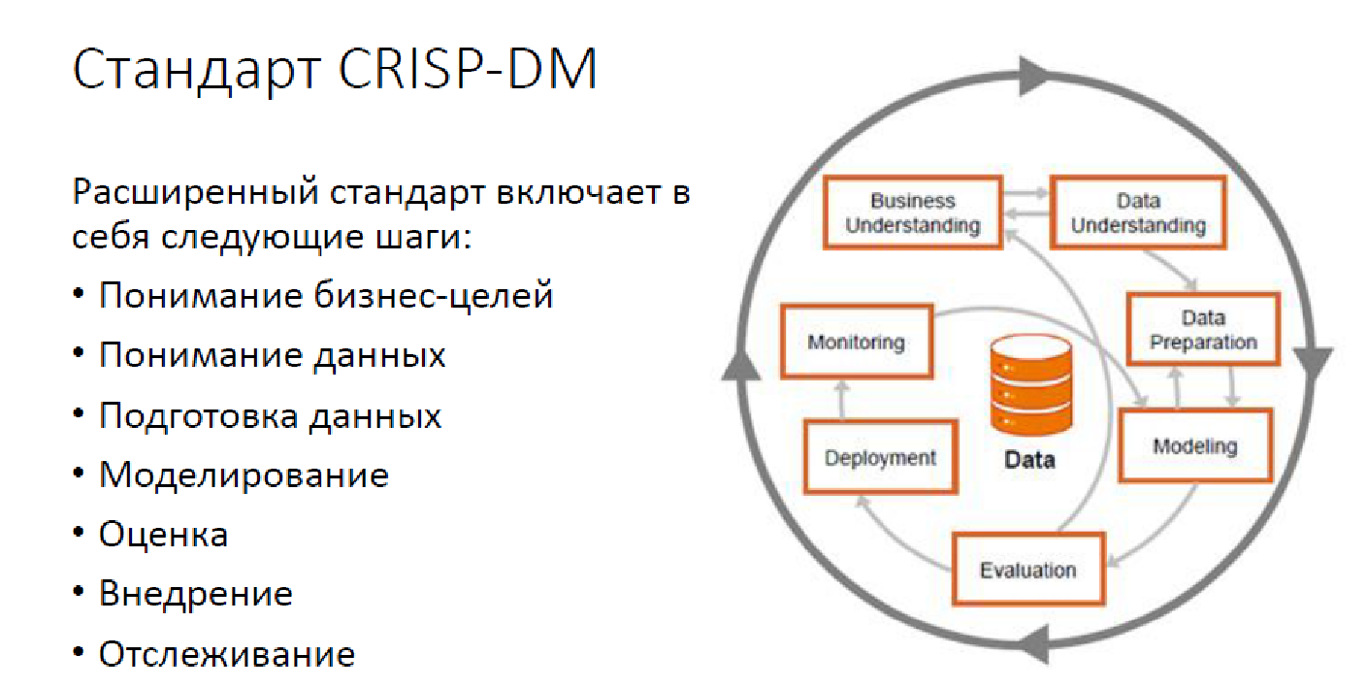
CRISP-DM

Slide 10
Pipeline
Шаг 0. Business Understanding
Выбор задачи и метод решения
задача:
• обнаруженные дефекты - горелый борт
• фотографии - “Пицца сверху”
метод решения:
• семантическая сегментация
Шаг 1. Data Understanding (анализ исходных данных)
• загрузка данных фотографий из интернета
• проверка пустых значений
• статистика
Шаг 2. Data Preparation (подготовка данных)
• разметка изображений (в программе LabelStudio)
• выбор модели для сегментации изображения
Шаг 4. Evaluation (анализ результатов)
Шаг 3. Modeling
• построение модели в TensorFlow

Slide 11
Анализ
Кейс DODO
2
Дмитрий Зеленин
Data Scientist
Data Scientist
Машинное обучение: фундаментальные инструменты и практики

Slide 12
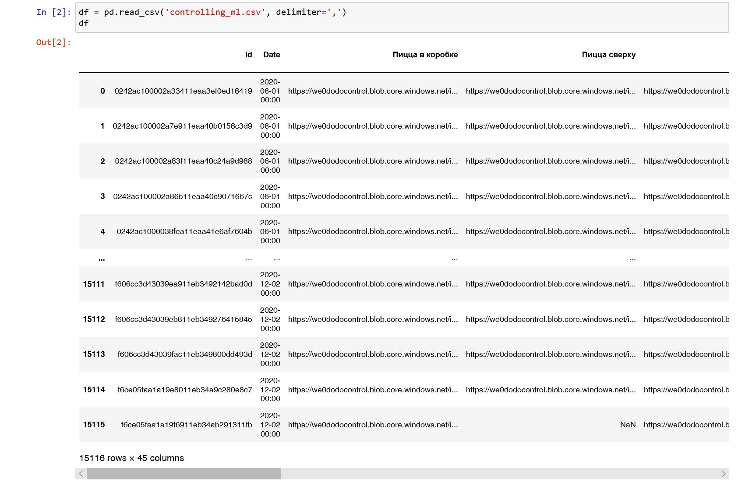
Предварительный анализ данных - 1
Загрузка данных в таблицу

Slide 13
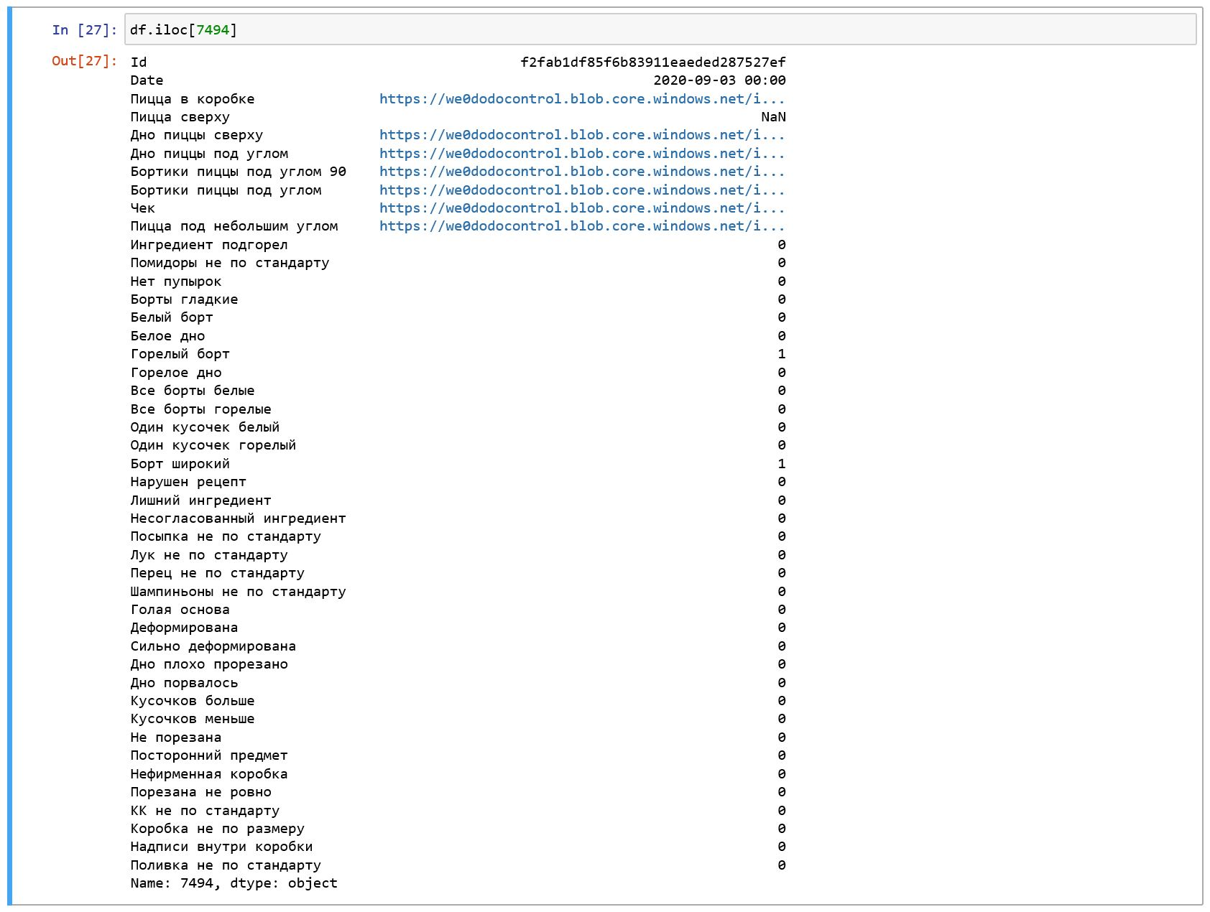
Предварительный анализ данных - 2
Одно из строковых значений в данных

Slide 14
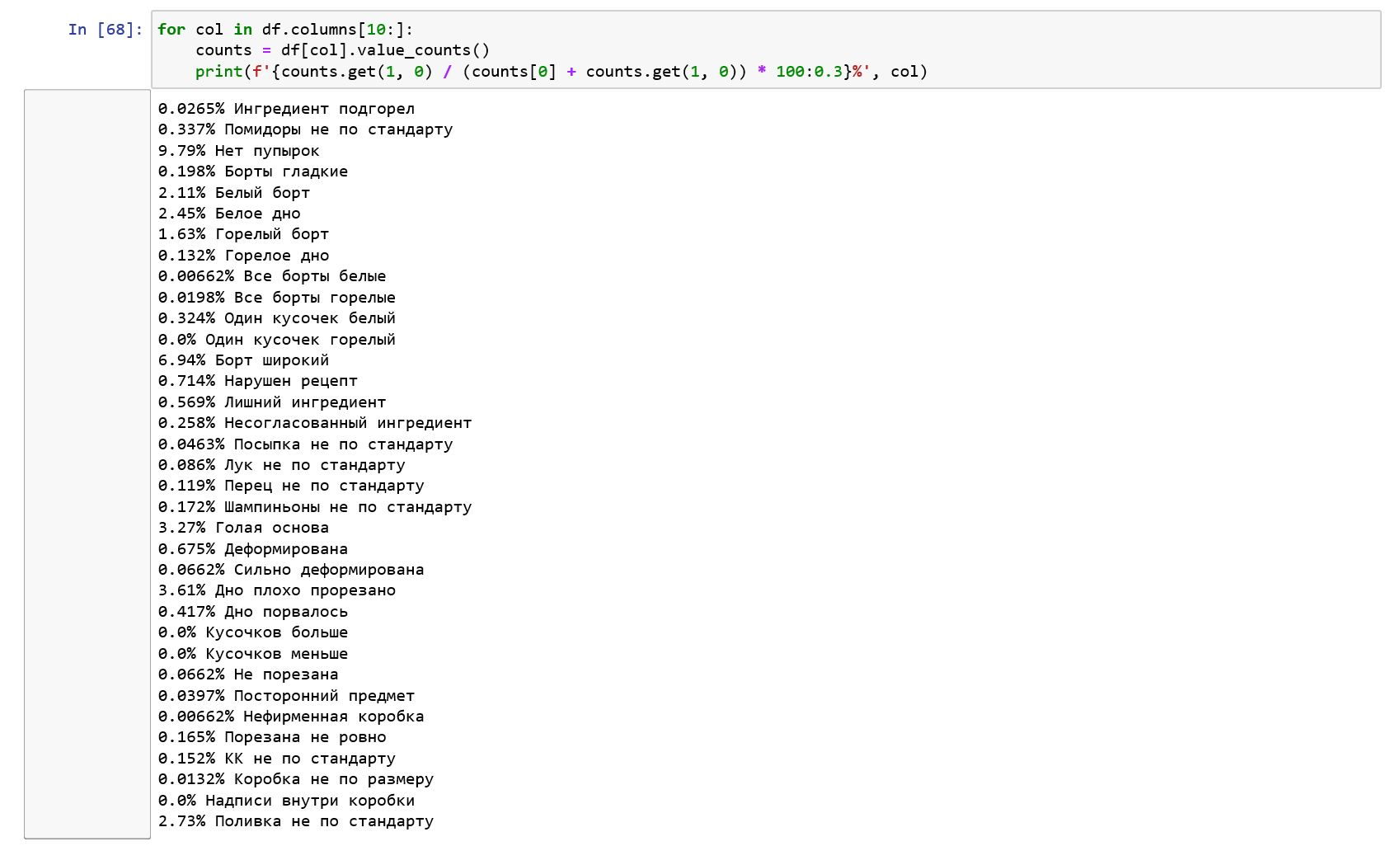
Выбор кейса
Количество данных с дефектами по категориям

Slide 15
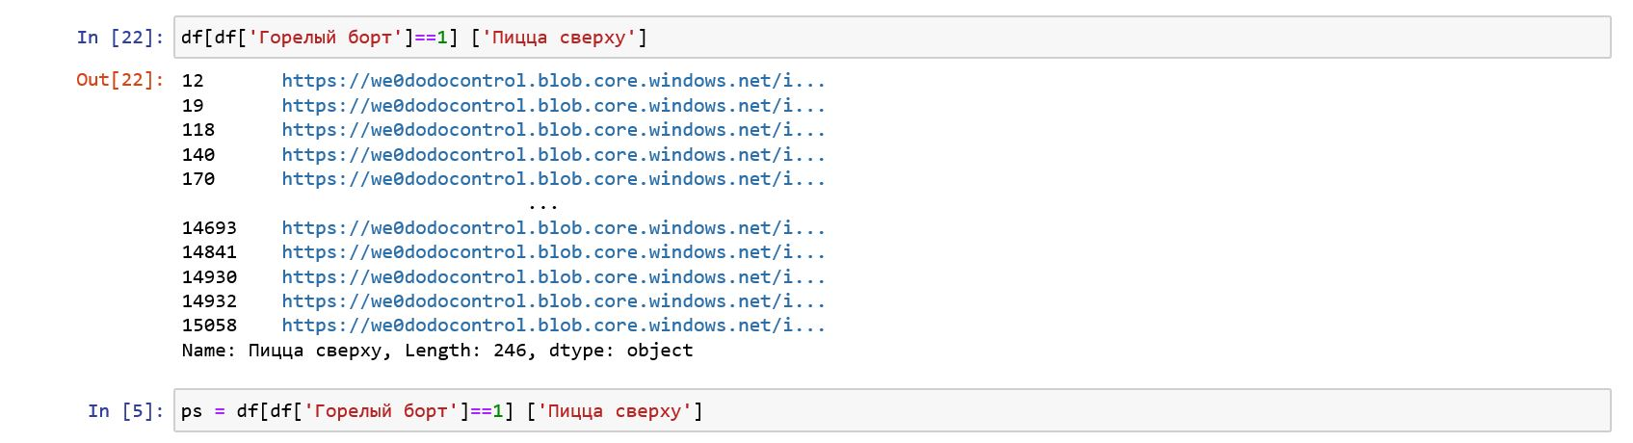
Кейс
Количество данных с дефектами по кейсу
Предварительно у нас 246 строк. Есть ли пустые поля?
Узнаем на следующем слайде.

Slide 16
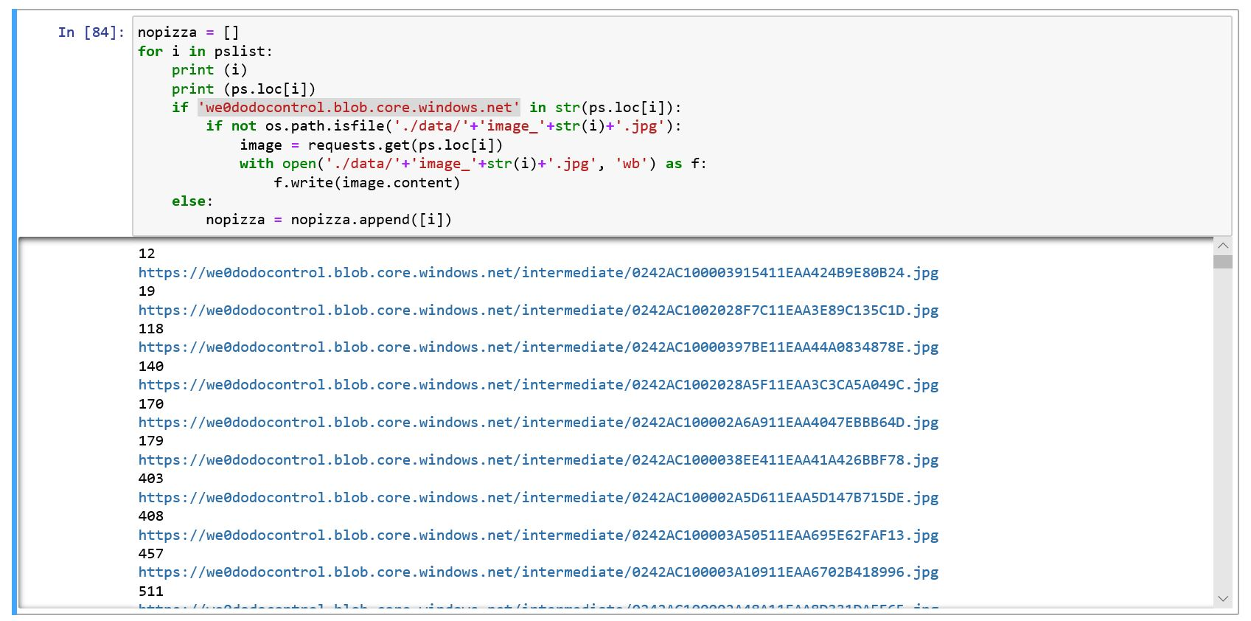
Датасет кейса
Сохраним данные на диск
В результате получилось 245 фотографий из первичных 246 значений. Одна строка была с NaN-значением и не вошла в датасет.

Slide 17
Алгоритмы и техники
В качестве инструмента для сегментации горелых бортов была взята архитектура свёрточной нейронной сети U-Net.
Для U-Net характерно:
• достижение высоких результатов в различных реальных задачах, особенно для биомедицинских приложений
• использование небольшого количества данных для достижения хороших результатов
Дополнительное преимущество сети U-Net достигается с помощью тюнинга:
• аугментация
• BatchNormalization
• Conv2DTranspose

Slide 18

Алгоритм моделирования
Архитектура сети U-Net

Slide 19
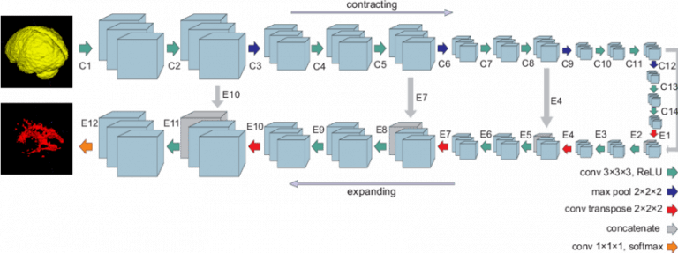
Алгоритм моделирования
Схема сети U-Net

Slide 20
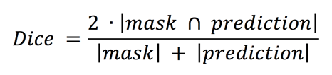
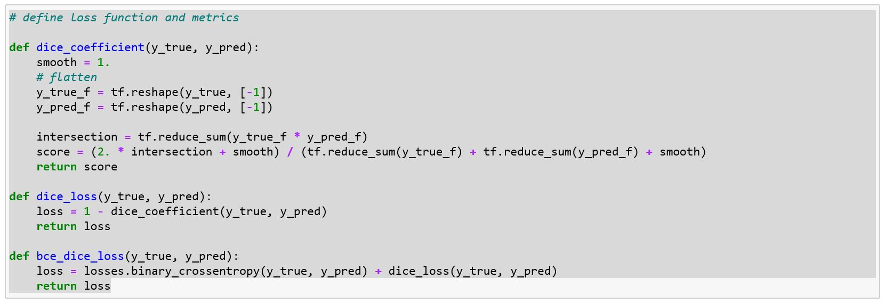
Функции потерь и метрики
В рамках выбранной архитектуры U-Net

Slide 21
Методика
решения
Кейс DODO
3
Дмитрий Зеленин
Data Scientist
Data Scientist
Машинное обучение: фундаментальные инструменты и практики

Slide 22
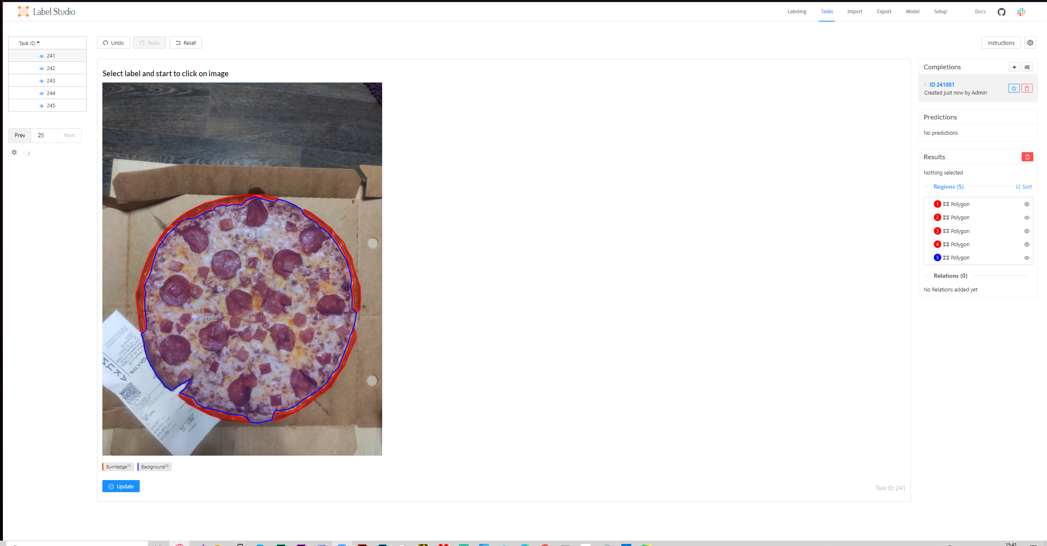
Подготовка данных к сегментации
Разметка изображений в программе LabelStudio

Slide 23
Предобработка
Приведение изображения и маски к одному размеру (аугментация, resize)
Задаю размер после ресайзинга
width, height = 640, 640
dsize = (width,height)
Чтение исходного изображения и запись ресайза изображения
Чтение маски исходного изображения
и запись ресайза маски
for d, dirs, files in os.walk('./image'):
for f in files:
image = cv2.imread('./image/'+f,cv2.IMREAD_COLOR)
output = cv2.resize(image,dsize)
#print('./image/'+'resized/'+'resized'+str(f[:-4])+'.jpg')
newname = './image/'+'resized/'+'resized'+str(f[:-4])+'.jpg'
cv2.imwrite(newname,output)
for d, dirs, files in os.walk('./mask'):
for f in files:
print(f)
mask = cv2.imread('./mask/'+f,cv2.IMREAD_COLOR)
output = cv2.resize(mask,dsize)
newname = './mask/'+'resized/'+'resized'+str(f[:-4])+'.png'
print('./mask/'+'resized/'+'resized'+str(f[:-4])+'.png')
cv2.imwrite(newname,output)

Slide 24
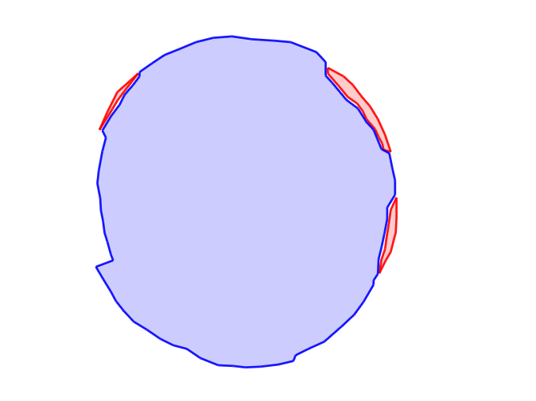
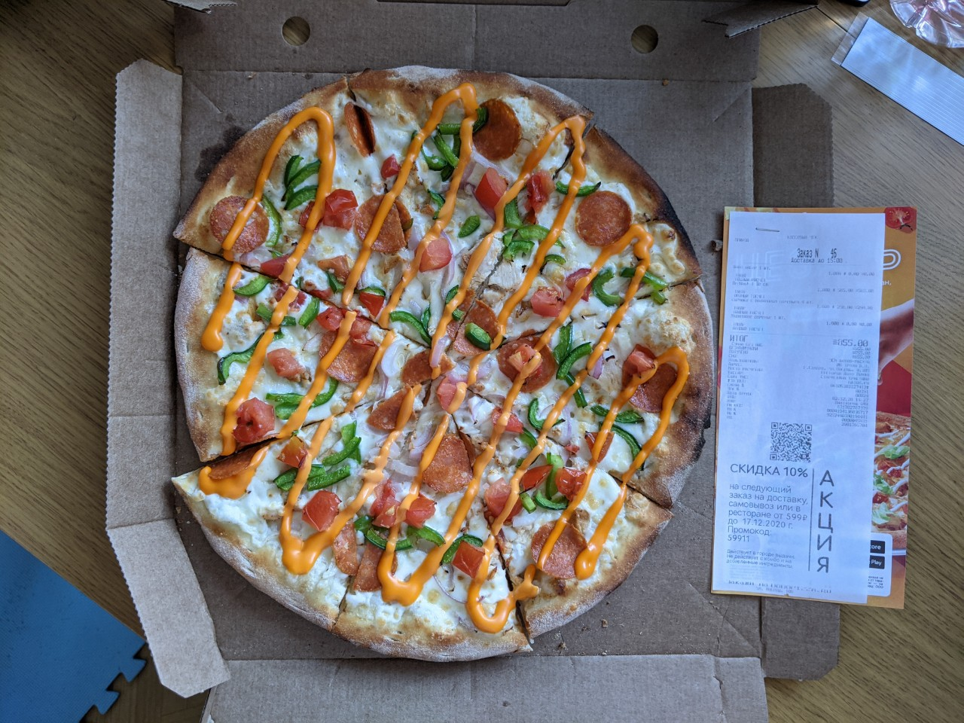
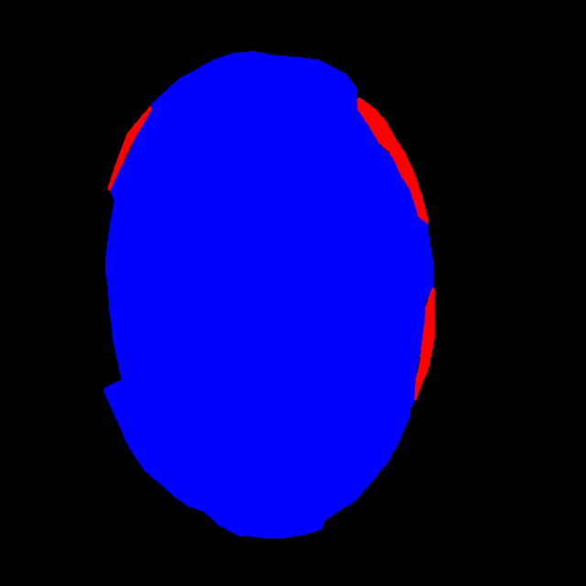
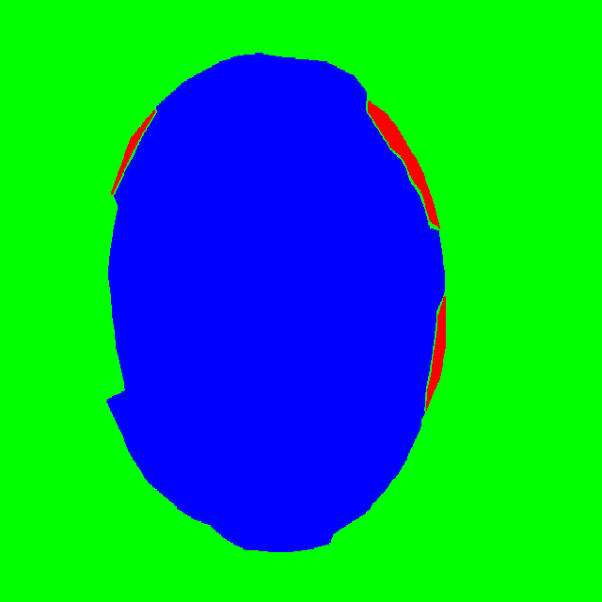


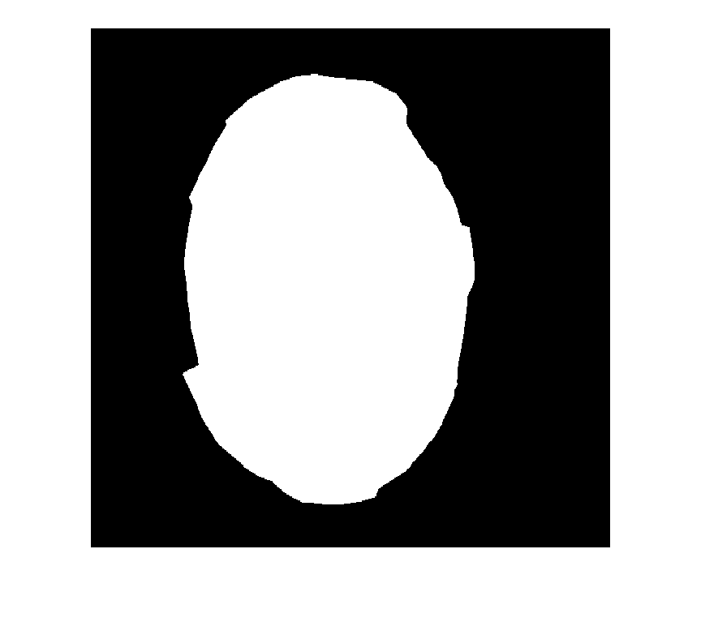

Предобработка
Изображение и маска до и после ресайзинга

Slide 25
Формирование структуры данных
Формирование списка с файлами для изображений для масок
data_dir = '../data/'
image_lst = []
imres = './image/resized'
for d, dirs, files in os.walk(imres):
for file in files:
fil = data_dir + imres[2:] + '/' + file
image_lst.append(fil) print(fil)
data_dir = '../data/'
mask_lst = []
mkres = './mask/resized'
for d, dirs, files in os.walk(mkres):
for file in files:
fil = data_dir + mkres[2:]+ '/' + file
mask_lst.append(fil)
print(fil)
../data/image/resized/resizedimage_10066.jpg ../data/image/resized/resizedimage_10098.jpg ../data/image/resized/resizedimage_1013.jpg ../data/image/resized/resizedimage_10171.jpg ../data/image/resized/resizedimage_10272.jpg
../data/mask/resized/resizedmask_10066.png ../data/mask/resized/resizedmask_10098.png ../data/mask/resized/resizedmask_1013.png ../data/mask/resized/resizedmask_10171.png ../data/mask/resized/resizedmask_10272.png

Slide 26
Подготовка данных
Данные были разбиты с коэффициентом 20% на тренировочные и валидационные данные (196 и 49 изображений соответственно).
В качестве входа на сеть U-Net был выбран параметр image_shape = (256,256,3)
Размер батча:
bs = 3
Аугментация данных:
сдвиги
повороты

Slide 27
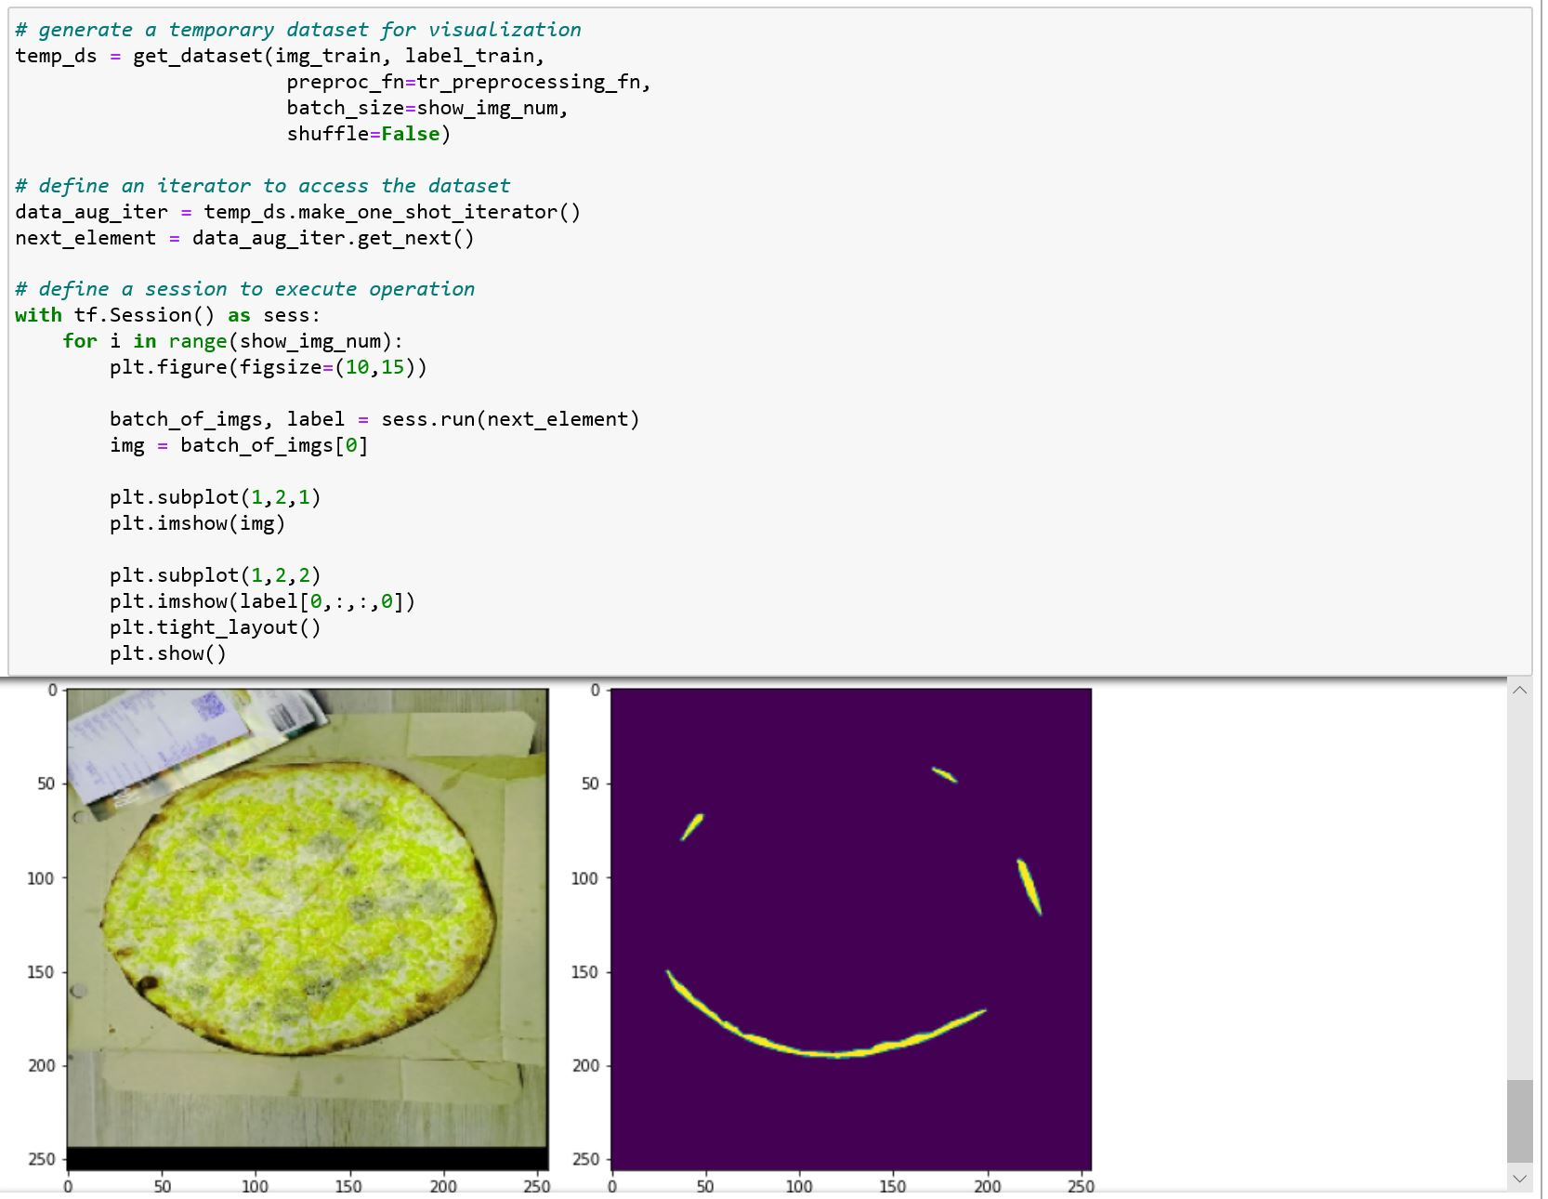
Генерация датасета
Сформирован датасет изображений и масок

Slide 28
Результаты
Кейс DODO
4
Дмитрий Зеленин
Data Scientist
Data Scientist
Машинное обучение: фундаментальные инструменты и практики

Slide 29
Результаты экспериментов
В рамках дипломного проекта при не очень большой базе исходных изображений удалось добиться существенного результата при использовании метода семантической сегментации с помощью архитектуры сети U-Net

Slide 30
Оценка и валидация
По результатам предсказаний на валидационной выборке средний коэффициент dice составил
avg_dice_coe = 0.50
Максимальное значение составило 0.67
Минимальное значение составило 0.06

Slide 31
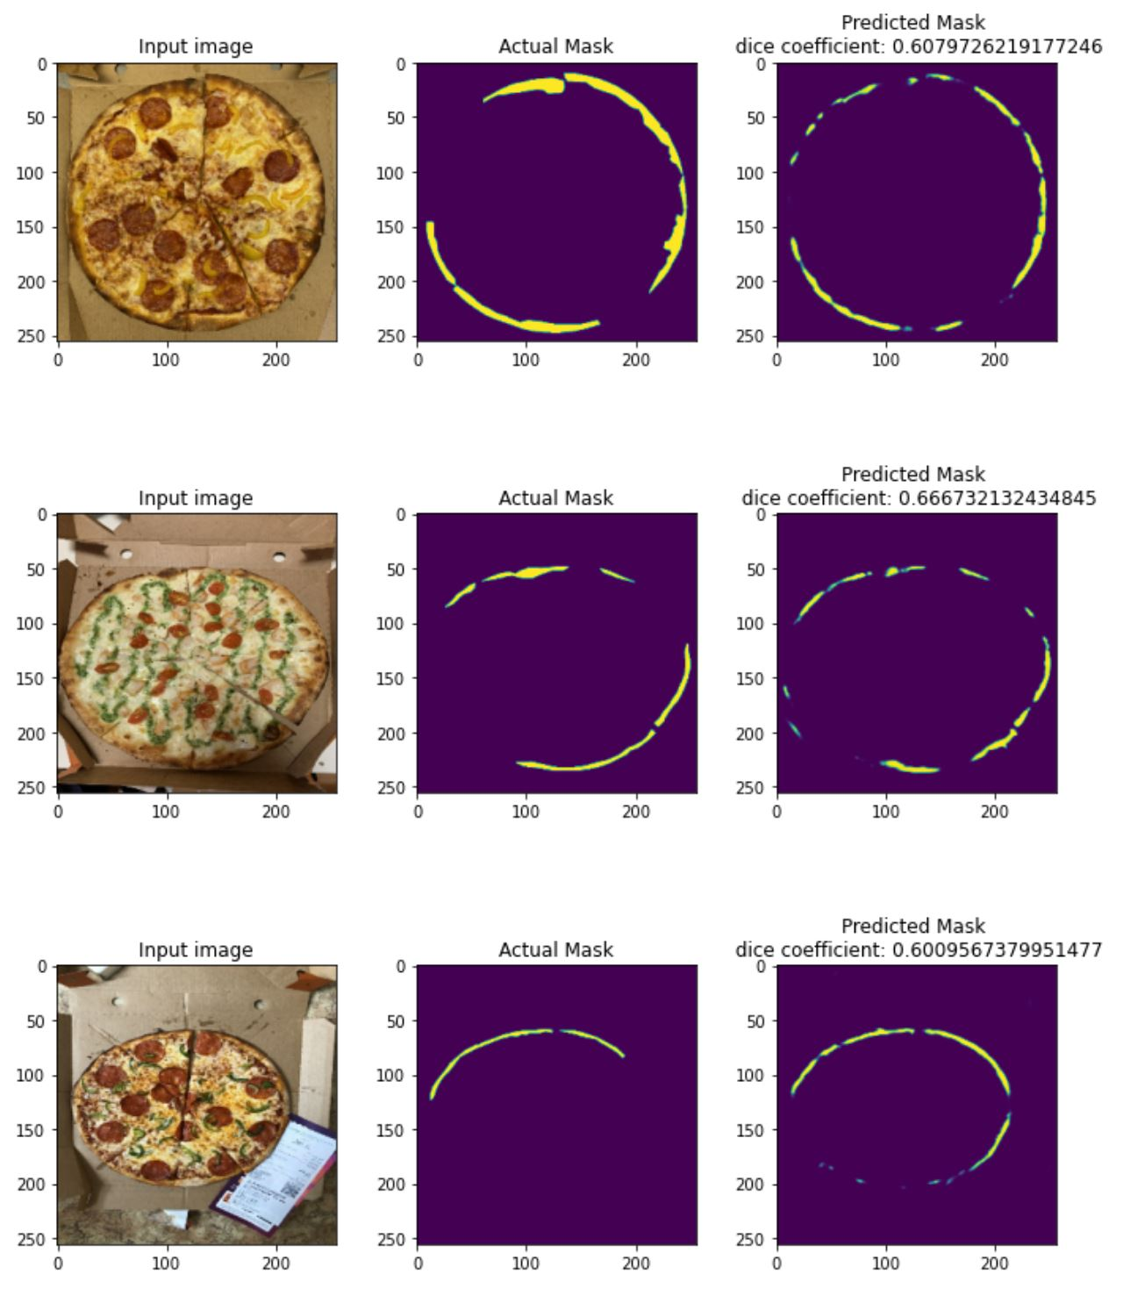
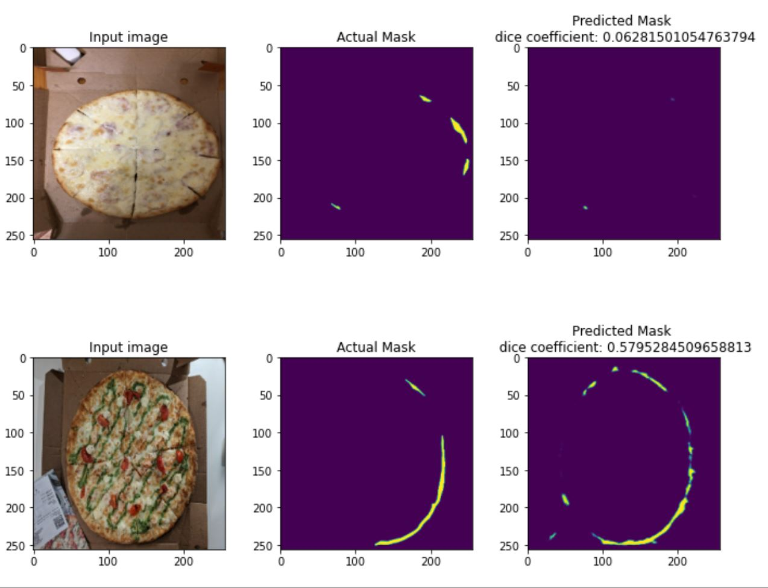
Визуализация результатов

Slide 32
Выводы и заключения
Кейс DODO
5
Дмитрий Зеленин
Data Scientist
Data Scientist
Машинное обучение: фундаментальные инструменты и практики

Slide 33
Выводы
В рамках дипломного проекта был выбран кейс DODO по обнаружению дефекта на пицце (горелых бортов) и проведена семантическая сегментация горелых бортов.
Результат вполне приемлимый, исходя из количества доступных фотографий в первоначальном датасете.

Slide 34
Заключение
В качестве улучшения результатов моделирования следует увеличить количество фотографий с дефектом – ‘горелый борт’.
Следующим шагом следует более взвешенно отнестись к разметке изображений:
не допускать к разметке изображения с неявным горелым бортом, не особо чёткие фотографии горелых бортов, неявные границы между горелым бортом и фоном.

Slide 35
Заходим и содействуем!
Дмитрий Зеленин
Data Scientist
fb.com/dizel0110
dizel0110@gmail.com

Slide 36




Дополнительные ресурсы
labelstud.io
TensorFlow
U-Net
U-Net
Дмитрий Зеленин
Data Scientist
github.com/dizel0110
Шаблон презентации
github.com/dizel0110/netology_ds_diploma_project

